Slide 1

Реализация обхода графа(BFS)
Almaty Technological University
Сдал: студент гр.ИС 24-21
Маркелов Дмитрий
Проверил: преподаватель Java
Рашидинов Дамир Рашидинович

Slide 2
Содержание:
Введение
Описание задачи
Структура программы
Основные алгоритмы
Принцип работы BFS
Особенности реализации
Пример работы программы
Выводы

Slide 3
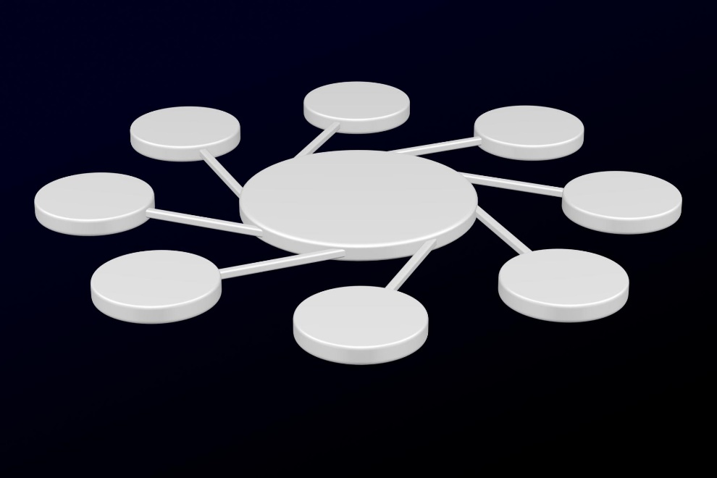
Введение:
Графы являются одной из ключевых структур данных в информатике и широко применяются в различных областях: от социальных сетей до навигационных систем.
Одним из базовых алгоритмов обхода графа является поиск в ширину (Breadth-First Search, BFS).

Slide 4
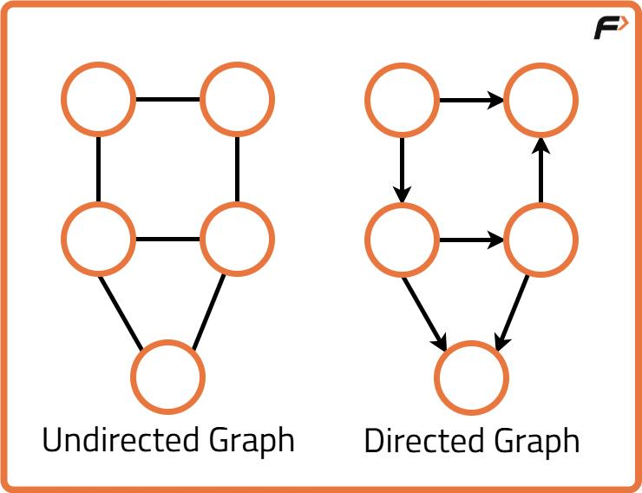
Описание задачи:
Цель программы:
реализовать неориентированный граф;
выполнить обход графа в ширину (BFS);
определить расстояние (количество шагов) от начальной вершины до всех остальных.

Slide 5
Структура программы
Программа состоит из следующих элементов:
Класс Main — описывает граф;
Список смежности (adj) — хранит связи между вершинами;
Метод addEdge() — добавляет ребра;
Метод bfsWithDistances() — выполняет BFS и считает расстояния;
Метод main() — обеспечивает ввод данных пользователем.
В программе используется:
Структура данных Queue (очередь) — для реализации BFS;
Массив visited[] — отслеживание посещенных вершин;
Массив distance[] — хранение расстояний от стартовой вершины.

Slide 6
Принцип работы BFS
Алгоритм выполняется следующим образом:
Начальная вершина добавляется в очередь;
Она помечается как посещенная;
Для каждой вершины:
извлекается из очереди;
обрабатываются все соседи;
непосещенные соседи добавляются в очередь;
вычисляется их расстояние.
Расстояние определяется по формуле:
distance[neighbor] = distance[current] + 1

Slide 7

Особенности реализации
Граф является неориентированным (ребра добавляются в обе стороны);
Используется динамическая структура List вместо массива;
Расстояние до недостижимых вершин обозначается как -1;
Программа поддерживает интерактивный ввод;
Добавлена проверка корректности вершин.

Slide 8
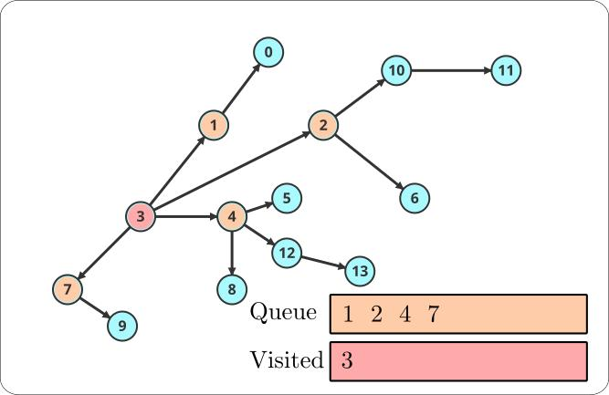
Пример работы программы:
Ввод:
Вершины: 5
Ребра: 4
0 1
0 2
1 3
3 4
Старт: 0
Вывод:
Посещена вершина: 0 (Уровень: 0)
Посещена вершина: 1 (Уровень: 1)
Посещена вершина: 2 (Уровень: 1)
Посещена вершина: 3 (Уровень: 2)
Посещена вершина: 4 (Уровень: 3)

Slide 9
Выводы:
Реализован эффективный алгоритм обхода графа BFS;
Программа позволяет находить кратчайшее расстояние в невзвешенном графе;
Использование очереди обеспечивает корректный порядок обхода;
Решение универсально и может применяться в задачах:
поиска пути,
анализа сетей,
маршрутизации.

Slide 10
Спасибо за внимание !

